Slide 1
TC Bilecik Şeyh Edebali Üniversitesi Mühendislik Fakültesi Bilgisayar Mühendisliği Bölümü Proje-II
MATLAB FONKSİYONLARININ WEB API İLE ÇALIŞTIRILMASI
Ögr. Gör. YUSUF MUŞTU
ZEYNEP KOTAN
15044052540

Slide 2



PROJE’DE KULLANILAN PROGRAMLAR

Slide 3
PROJE BİLGİLENDİRME
Bu proje de Matlab uygulaması Web tabanlı olarak gerçekleştirilmiştir.
Web sayfasında yapılan file upload işlemi ile alınan resim Matlab dll’ine gönderilerek geriye kişi sayısı döndürülmüştür.

Slide 4

MATLAB UYGULAMASI
Matlab’da görüntü işleme ile resimdeki kişi sayısının bulunması

Slide 5
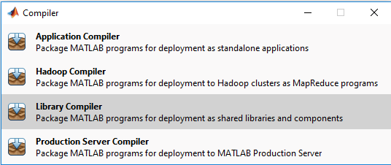
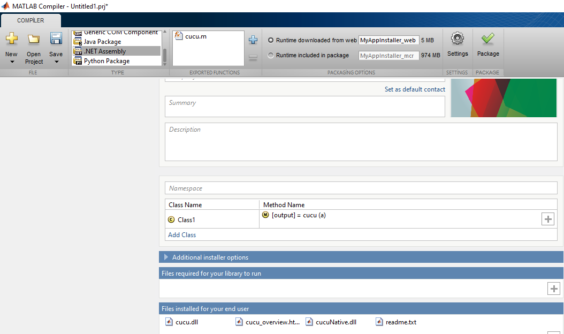
MATLAB’DA DLL OLUŞTURMA

Slide 6
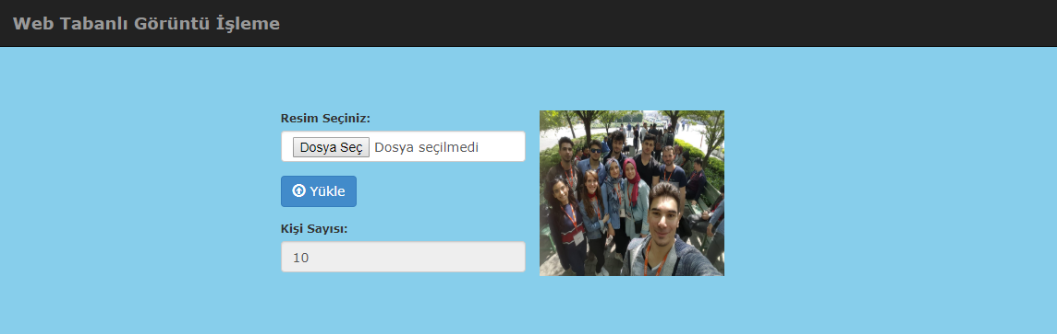
WEB TABANLI GÖRÜNTÜ İŞLEME

Slide 7
GELİŞTİRİLEBİLİRLİK
Bulut bilişim platformu üzerinde çalışan görüntü işleme yapılabilinir.
Bu teknolojinin en güzel örneklerini Google ve Microsoft yapmıştır.

Slide 8
DİNLEDİĞİNİZ İÇİN TEŞEKKÜR EDERİM ☺

